Slide 1

Notes:
Addendum al corso: materiale per lo studente. Ogni scheda riassume una lezione. Da stampare (menu del deck: PDF) e tenere nel quaderno di studio.

Slide 2
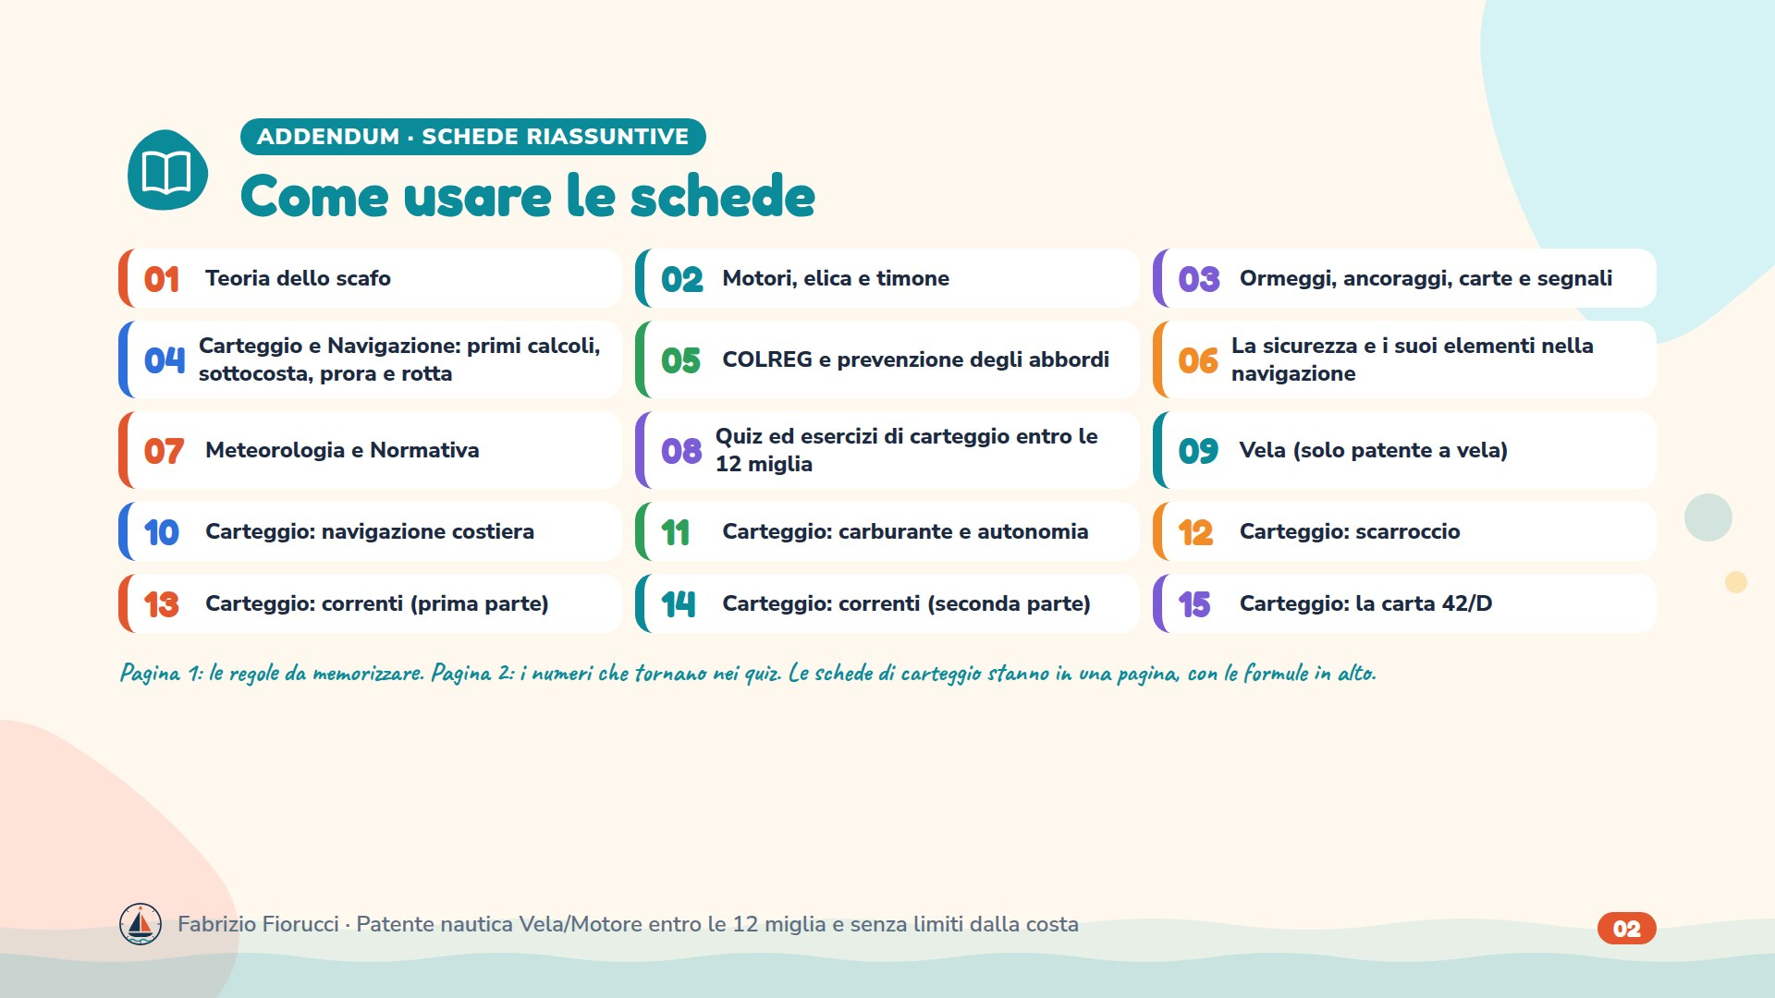
Notes:
Materiale per lo studente: una o due pagine per ogni lezione. Si stampano dal menu del deck (PDF). Consiglio: rileggere la scheda il giorno dopo la lezione e di nuovo la settimana prima dell'esame.

Slide 3
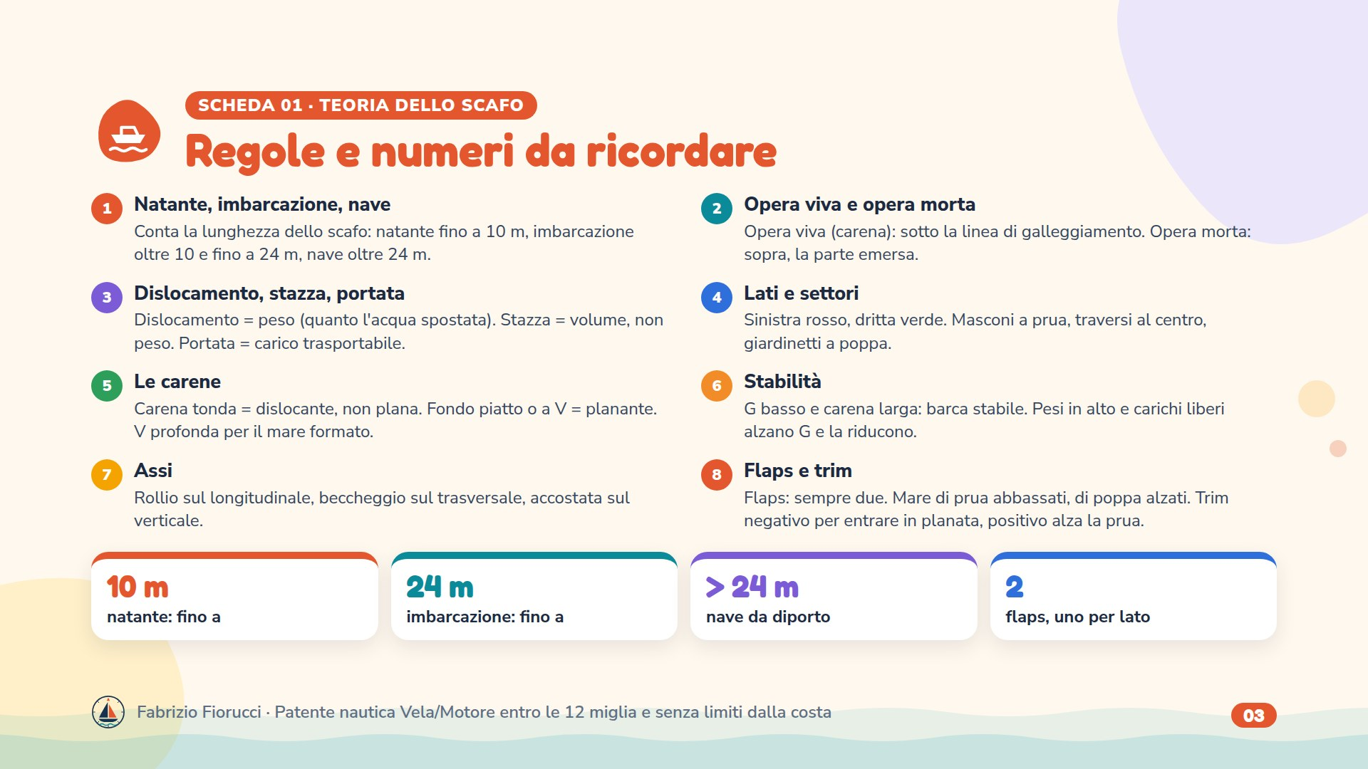
Notes:
Scheda della lezione 1. Quiz 1.1.1 (teoria dello scafo) e 1.8.1 (classificazione delle unità).

Slide 4
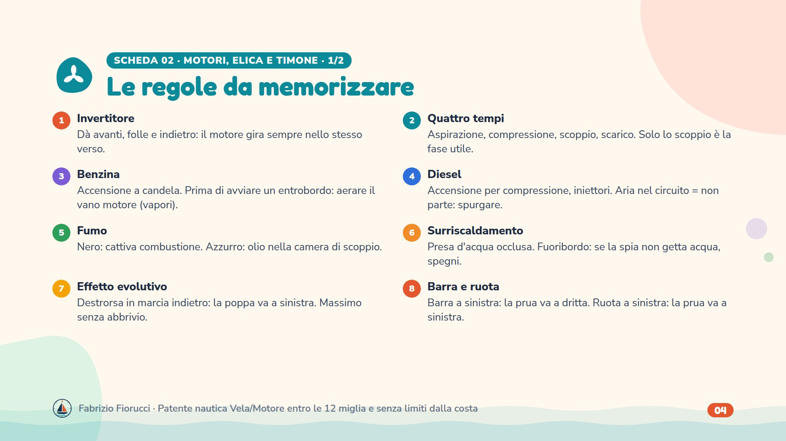
Notes:
Scheda della lezione 2. Esempio del carburante: quiz 1.2.3-7. Consumo dalla potenza: 80 HP × 300 g = 24 kg/h, diviso 0,75 = 32 l/h.

Slide 5
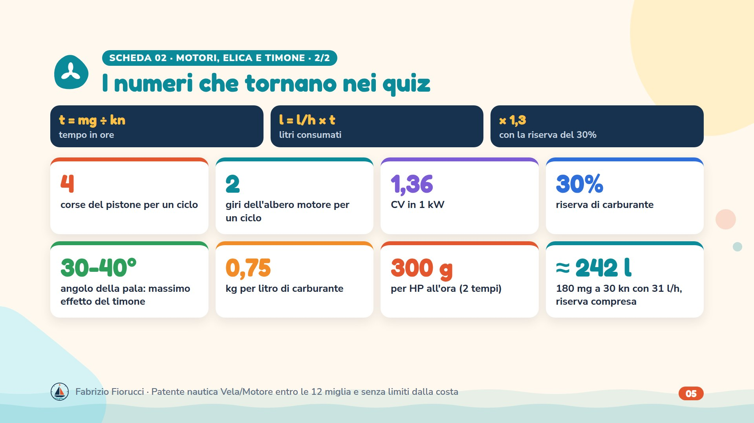
Notes:
Scheda della lezione 2. Esempio del carburante: quiz 1.2.3-7. Consumo dalla potenza: 80 HP × 300 g = 24 kg/h, diviso 0,75 = 32 l/h.

Slide 6
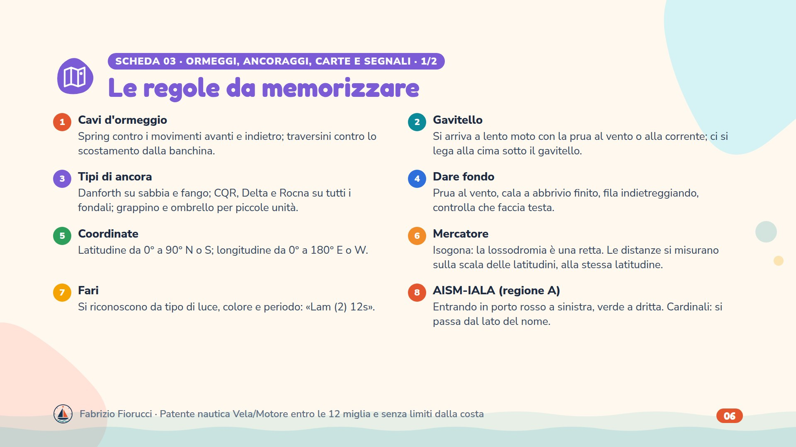
Notes:
Scheda della lezione 3: ormeggi e ancoraggi, cartografia, fari e segnalamento AISM-IALA. Cardinali: N luce continua (scintillante), E 3 lampi, S 6 lampi più un lampo lungo, W 9 lampi.

Slide 7
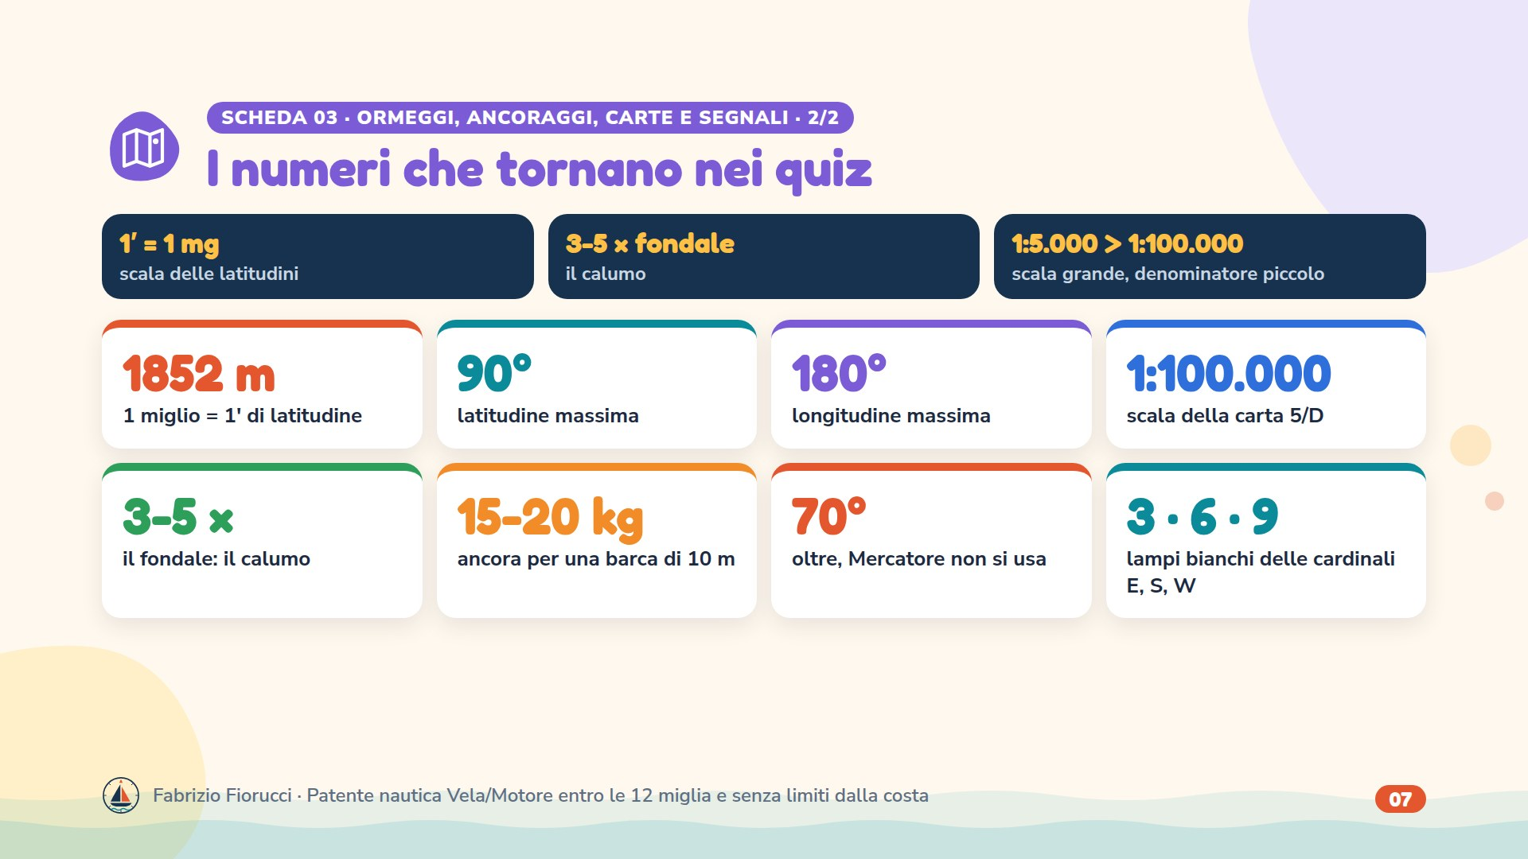
Notes:
Scheda della lezione 3: ormeggi e ancoraggi, cartografia, fari e segnalamento AISM-IALA. Cardinali: N luce continua (scintillante), E 3 lampi, S 6 lampi più un lampo lungo, W 9 lampi.

Slide 8
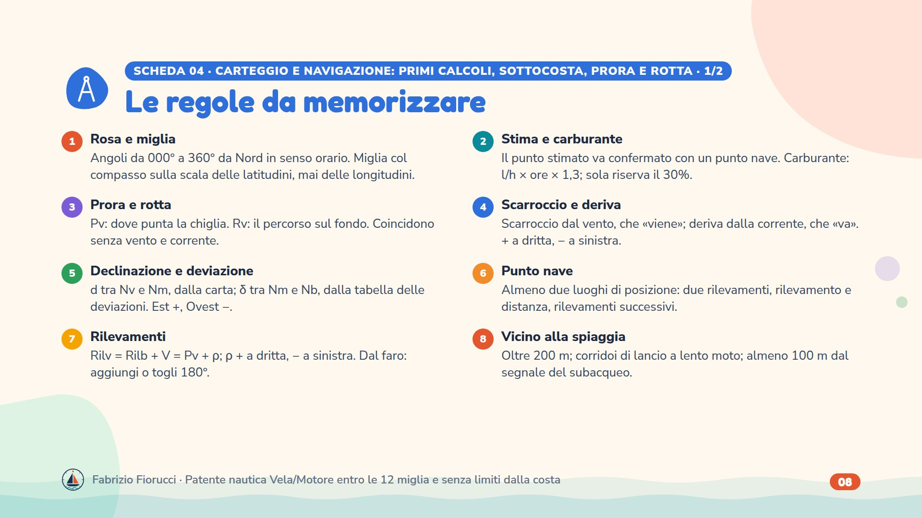
Notes:
Scheda della lezione 4. Esempi: 15 nodi per 45 minuti = 15 × 45 : 60 = 11,25 miglia (1.7.5-31); 18 miglia a 7 nodi = 18 : 7 × 60 ≈ 154′ = 2 h 34′ (1.7.5-65). Quiz 1.7.4 (bussola), 1.7.5 (stima), 1.7.6 (navigazione costiera), 1.7.3 (GPS, obbligatorio oltre 12 miglia), 1.7.7 (prora e rotta), 1.2.3 (carburante), 1.4.2 (costa).

Slide 9
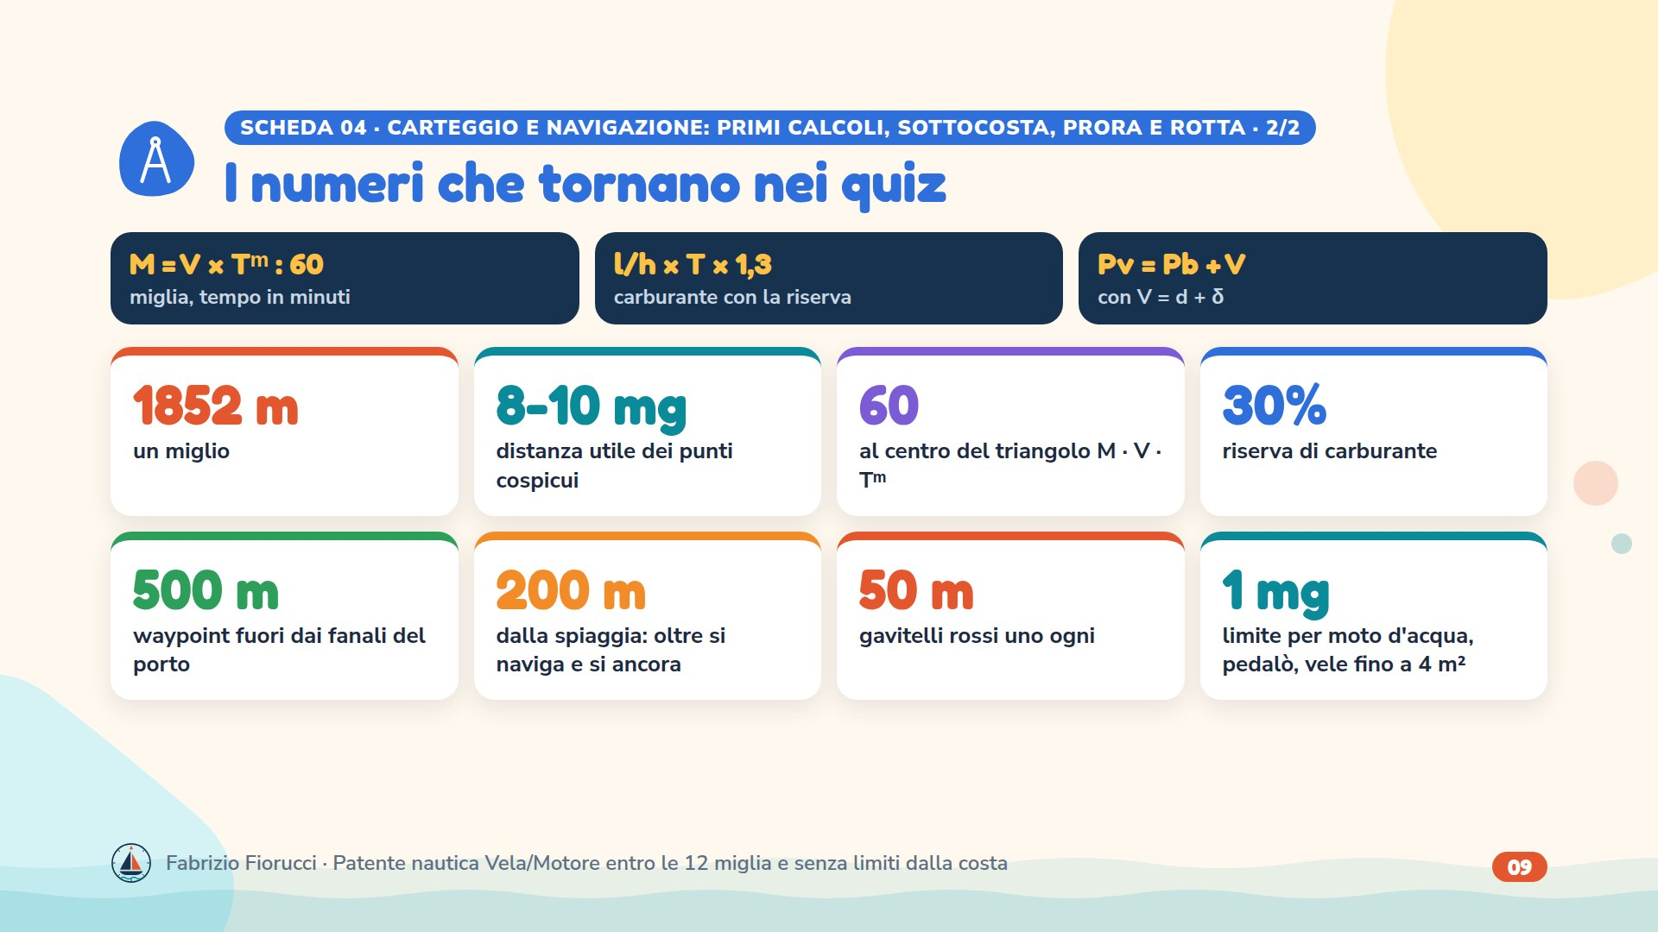
Notes:
Scheda della lezione 4. Esempi: 15 nodi per 45 minuti = 15 × 45 : 60 = 11,25 miglia (1.7.5-31); 18 miglia a 7 nodi = 18 : 7 × 60 ≈ 154′ = 2 h 34′ (1.7.5-65). Quiz 1.7.4 (bussola), 1.7.5 (stima), 1.7.6 (navigazione costiera), 1.7.3 (GPS, obbligatorio oltre 12 miglia), 1.7.7 (prora e rotta), 1.2.3 (carburante), 1.4.2 (costa).

Slide 10
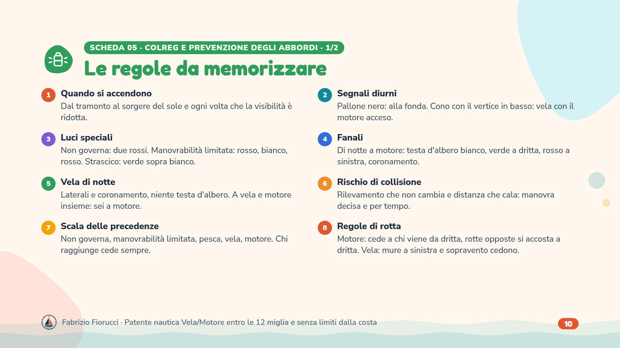
Notes:
Scheda della lezione 5: fanali, segnali diurni, rischio di collisione e precedenze. Quiz 1.5.1 (fanali e segnali diurni) e 1.5.2 (prevenire gli abbordi).

Slide 11
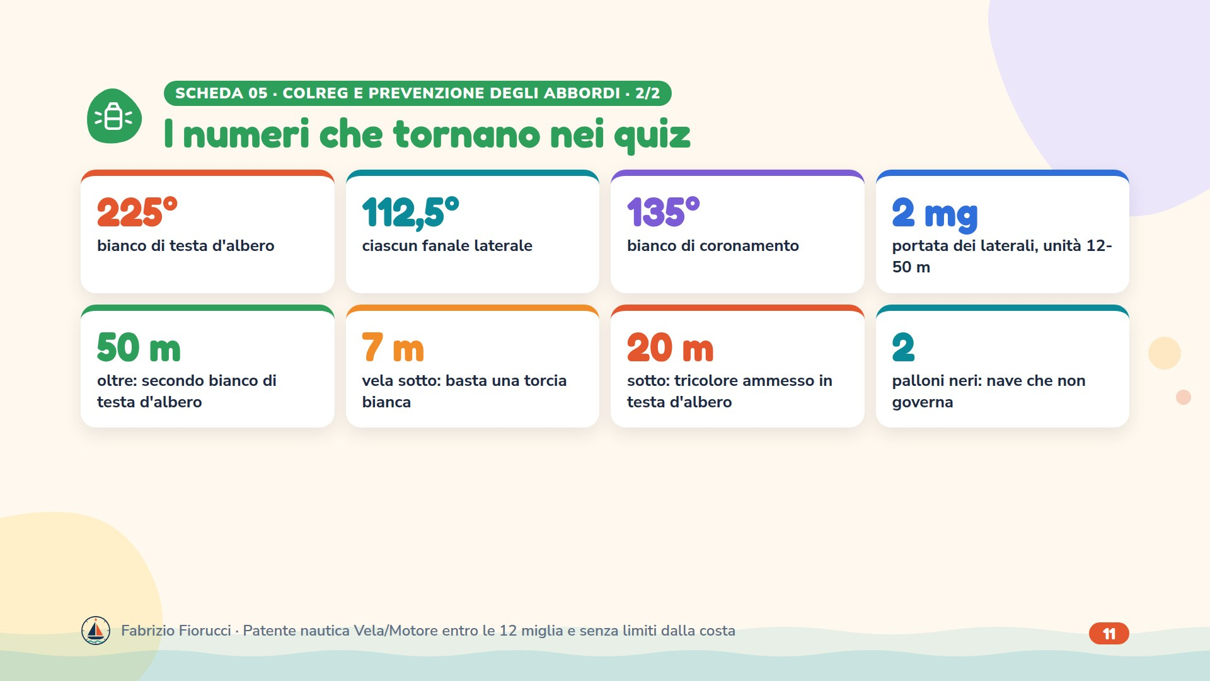
Notes:
Scheda della lezione 5: fanali, segnali diurni, rischio di collisione e precedenze. Quiz 1.5.1 (fanali e segnali diurni) e 1.5.2 (prevenire gli abbordi).

Slide 12
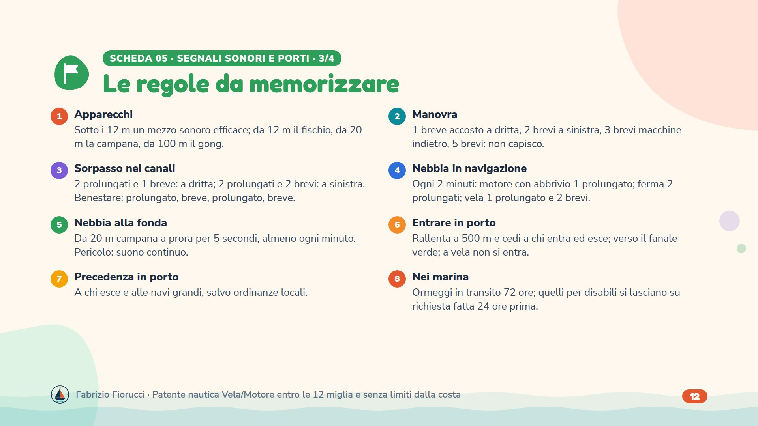
Notes:
Scheda della lezione 5, seconda parte: segnali sonori, nebbia e porti (prima erano nella lezione 6). Regole 32-35 del COLREG; porti salvo ordinanze locali.

Slide 13
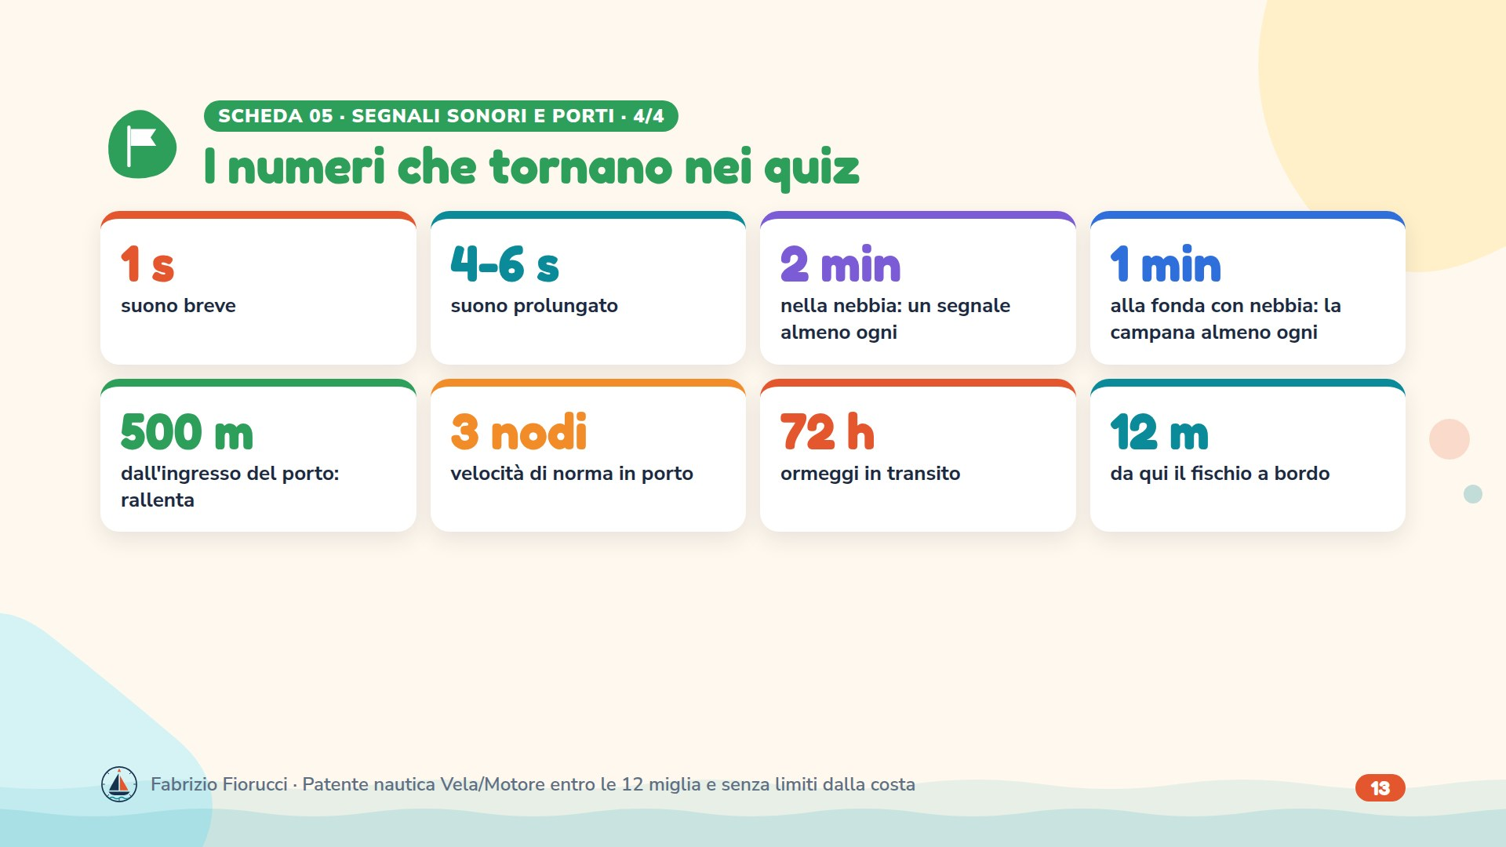
Notes:
Scheda della lezione 5, seconda parte: segnali sonori, nebbia e porti (prima erano nella lezione 6). Regole 32-35 del COLREG; porti salvo ordinanze locali.

Slide 14
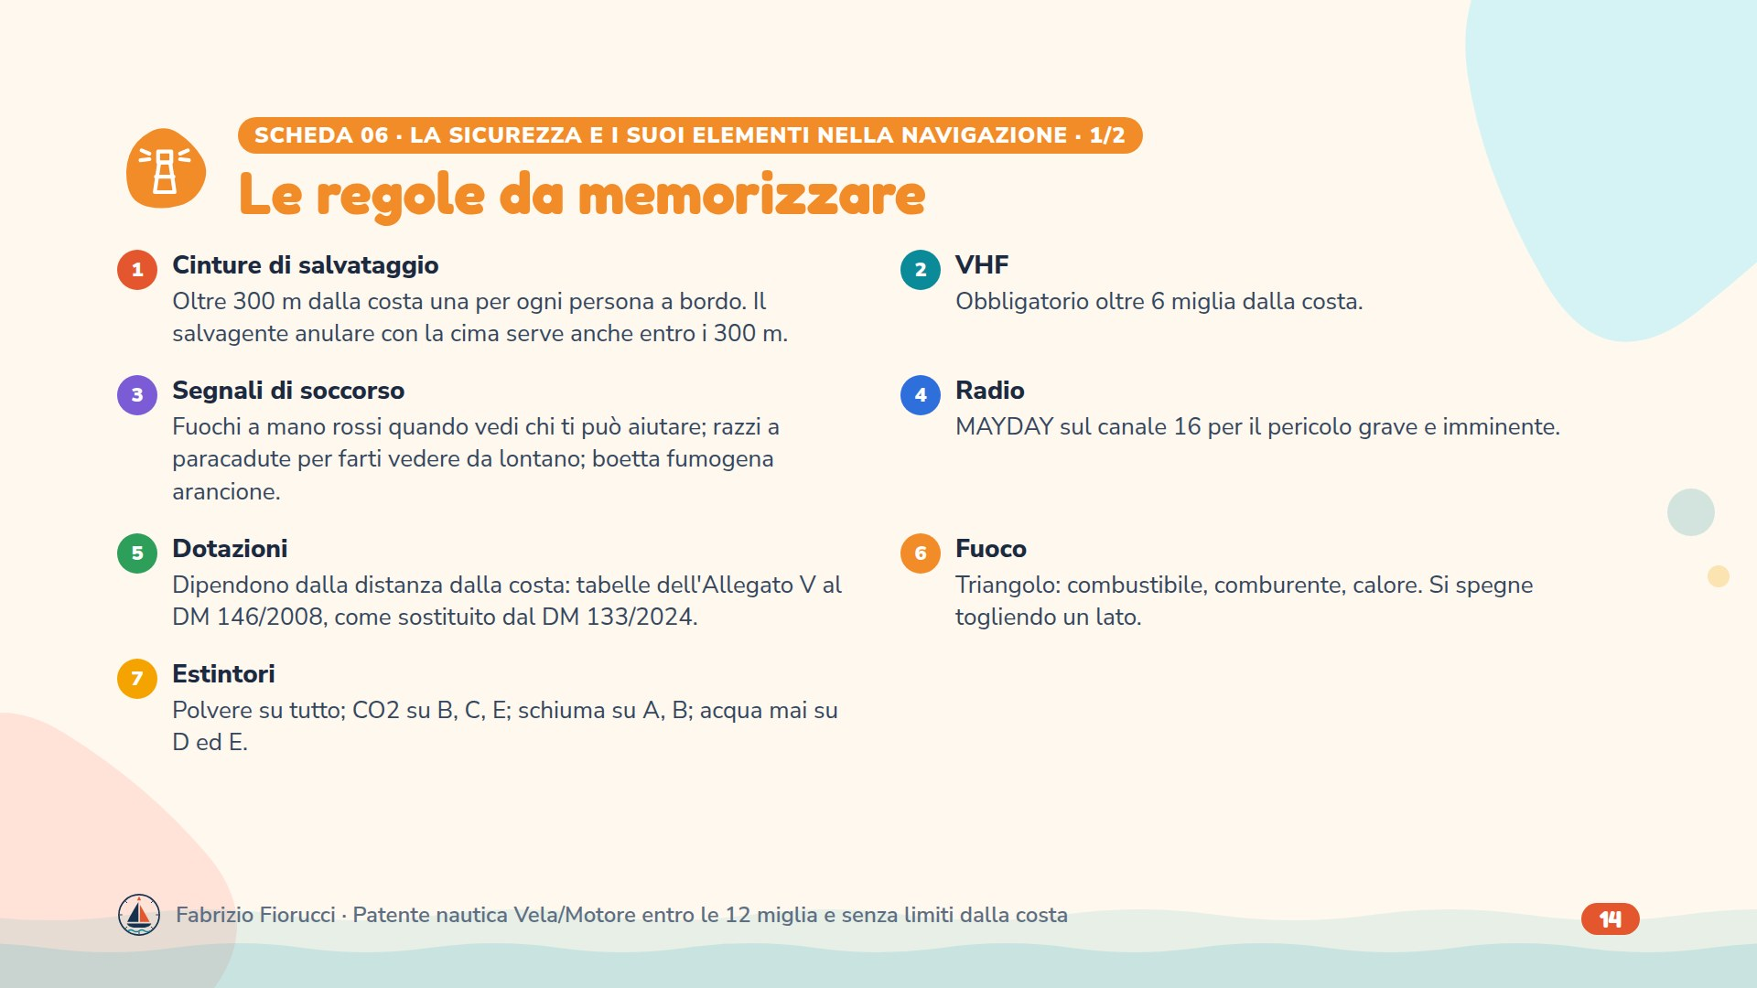
Notes:
Scheda della lezione 6. Dotazioni: Allegato V del DM 146/2008 come sostituito dal DM 133/2024. VHF oltre 6 miglia. Fuochi a mano visibili a circa 6 miglia. EPIRB su 406 e 121,5 MHz.

Slide 15
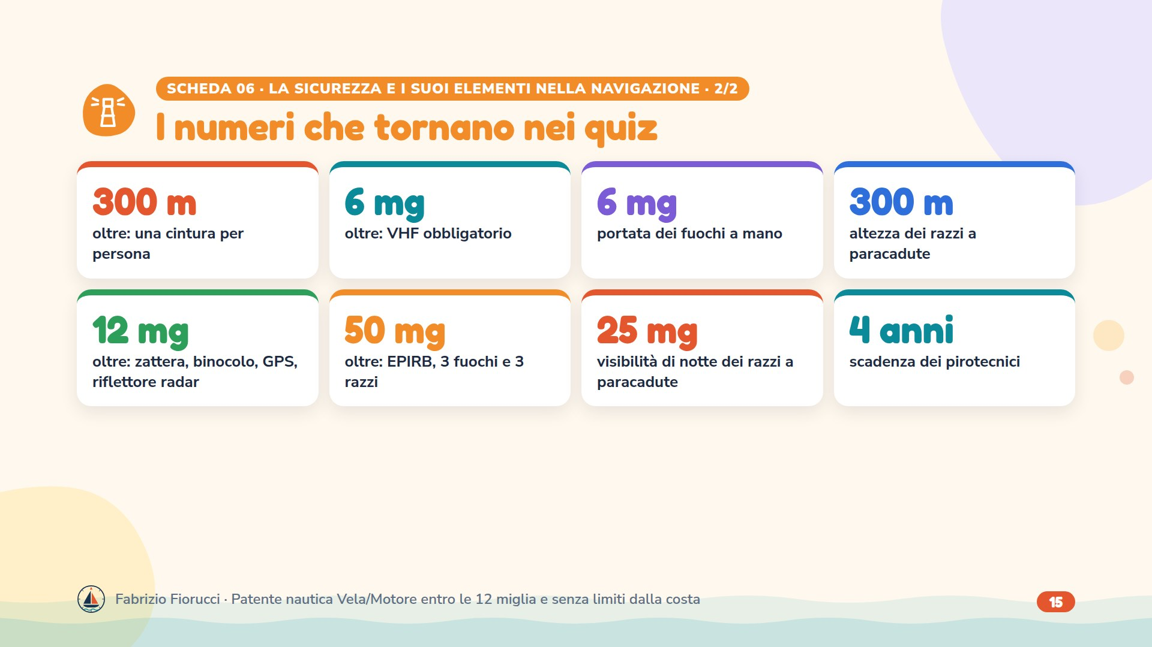
Notes:
Scheda della lezione 6. Dotazioni: Allegato V del DM 146/2008 come sostituito dal DM 133/2024. VHF oltre 6 miglia. Fuochi a mano visibili a circa 6 miglia. EPIRB su 406 e 121,5 MHz.

Slide 16
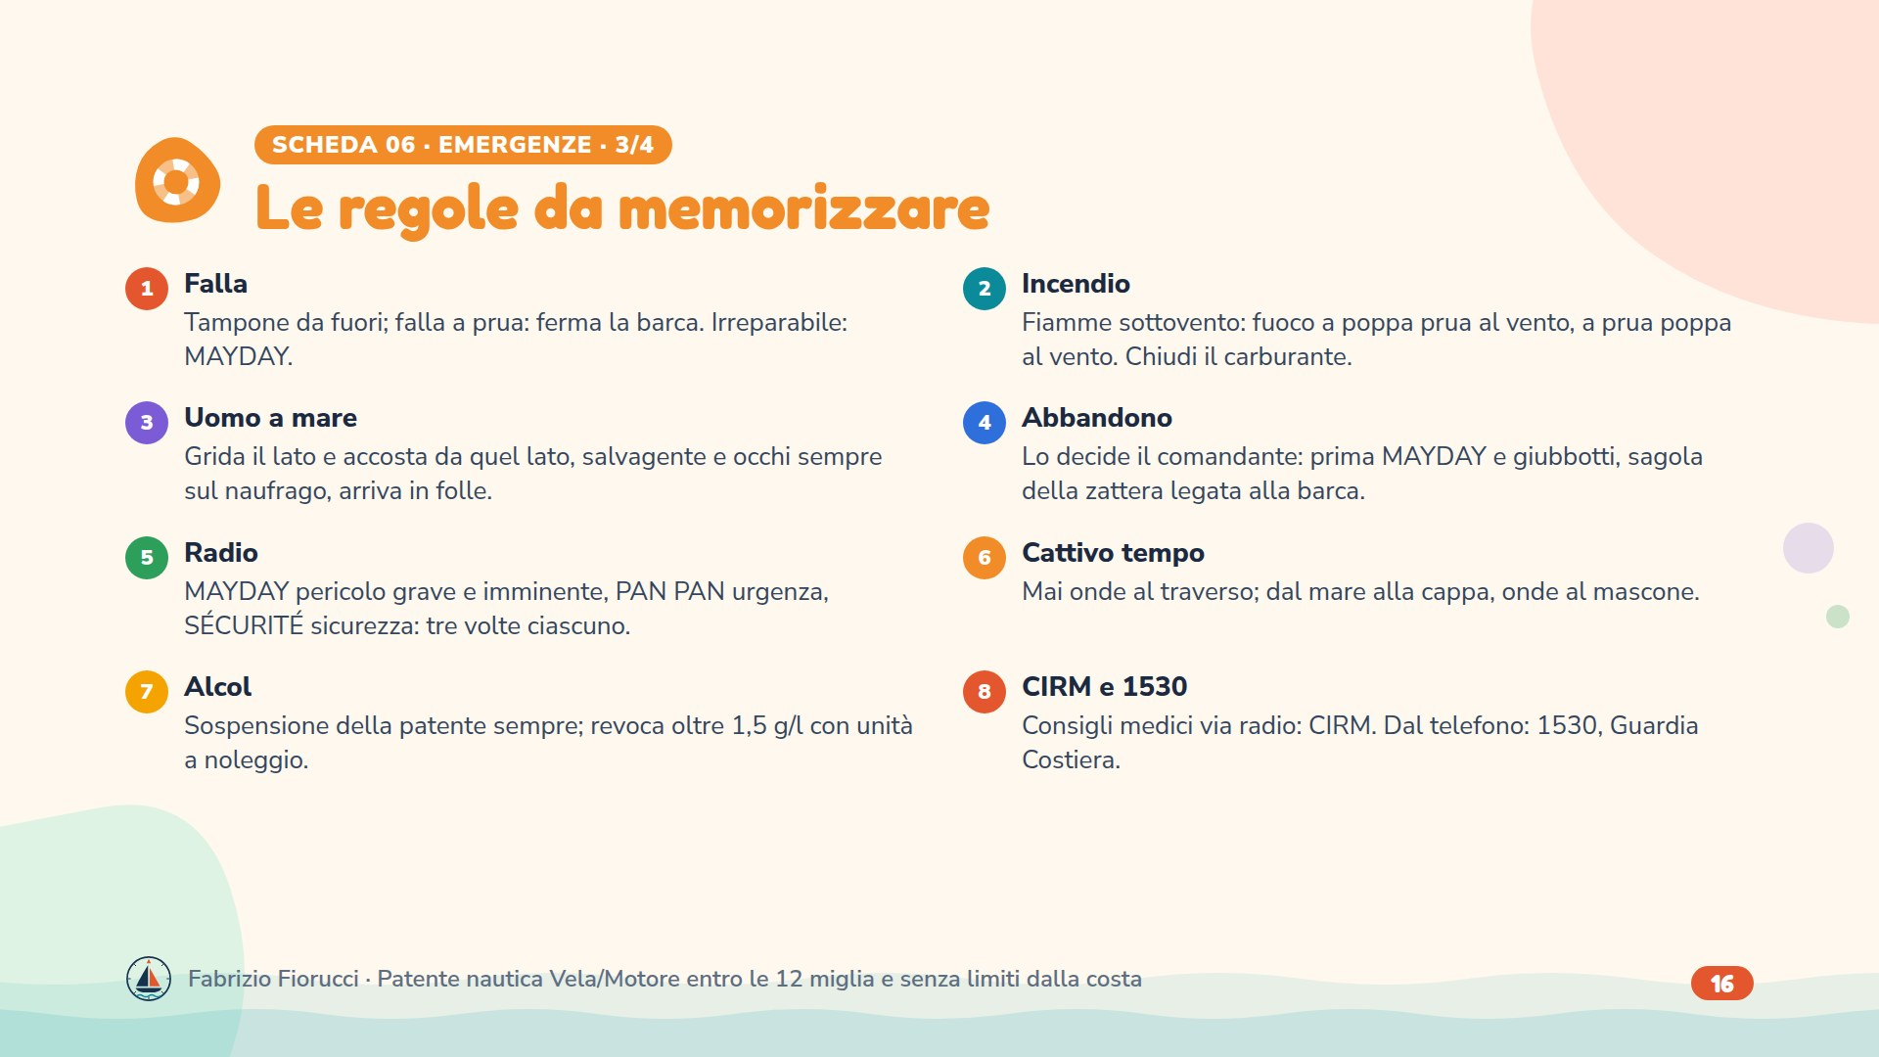
Notes:
Scheda della lezione 6, seconda parte: le emergenze. Canali tra barche: 6, 8, 72, 77. CIRM per i consigli medici. Soccorso: alza e abbassa lentamente le braccia allargate.

Slide 17
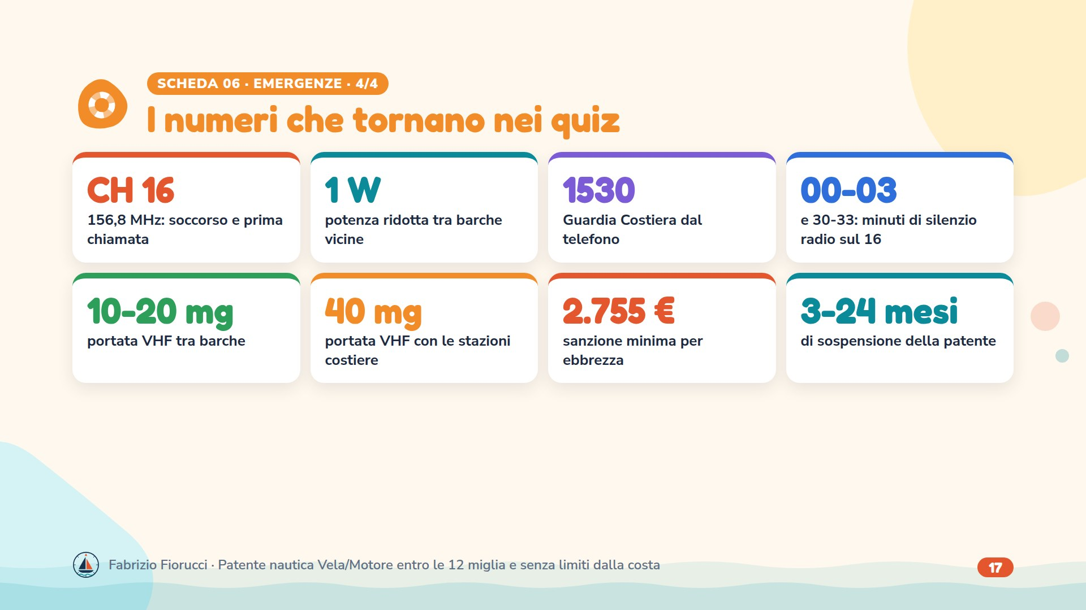
Notes:
Scheda della lezione 6, seconda parte: le emergenze. Canali tra barche: 6, 8, 72, 77. CIRM per i consigli medici. Soccorso: alza e abbassa lentamente le braccia allargate.

Slide 18
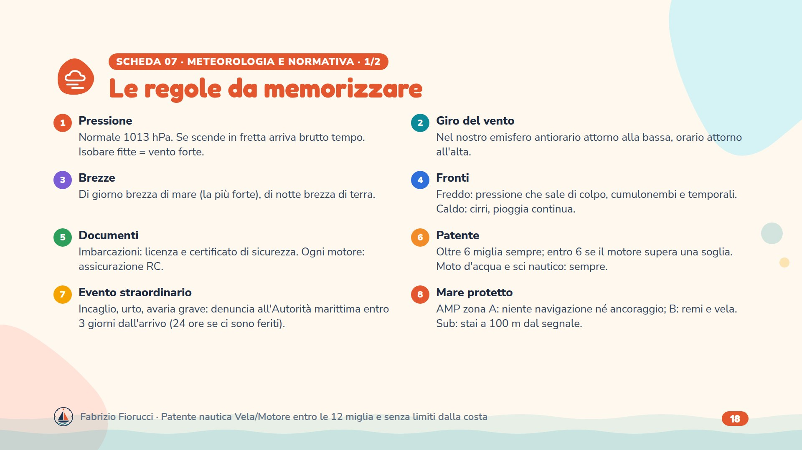
Notes:
Scheda della lezione 7. Beaufort da 0 a 12, Douglas da 0 a 9. Nebbia: visibilità sotto 1 km. Meteomar: previsione per 12 ore, tendenza per le 12 successive. Visite: categorie A e B prima a 8 anni, C e D a 10, poi ogni 5. Senza patente: 2.755-11.017 euro e sospensione della licenza per 30 giorni. Sci nautico: oltre 200 m dalla batimetrica di 1,60 m, partenza e rientro a 3 nodi. Pesca: 5 kg al giorno e 1 cernia; subacquea dai 16 anni, di giorno, in apnea. Noleggio occasionale: 42 giorni l'anno.

Slide 19
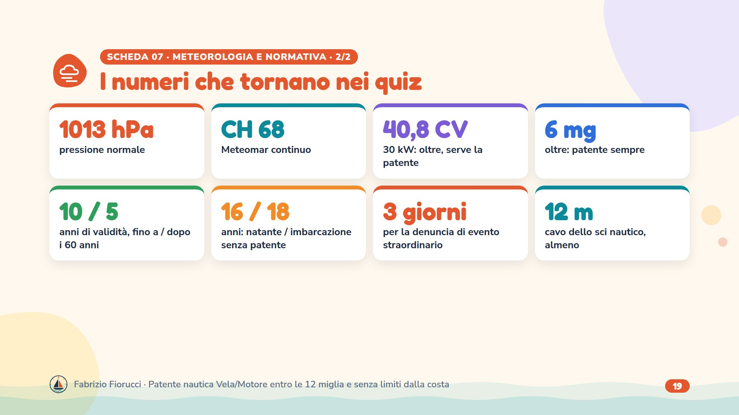
Notes:
Scheda della lezione 7. Beaufort da 0 a 12, Douglas da 0 a 9. Nebbia: visibilità sotto 1 km. Meteomar: previsione per 12 ore, tendenza per le 12 successive. Visite: categorie A e B prima a 8 anni, C e D a 10, poi ogni 5. Senza patente: 2.755-11.017 euro e sospensione della licenza per 30 giorni. Sci nautico: oltre 200 m dalla batimetrica di 1,60 m, partenza e rientro a 3 nodi. Pesca: 5 kg al giorno e 1 cernia; subacquea dai 16 anni, di giorno, in apnea. Noleggio occasionale: 42 giorni l'anno.

Slide 20
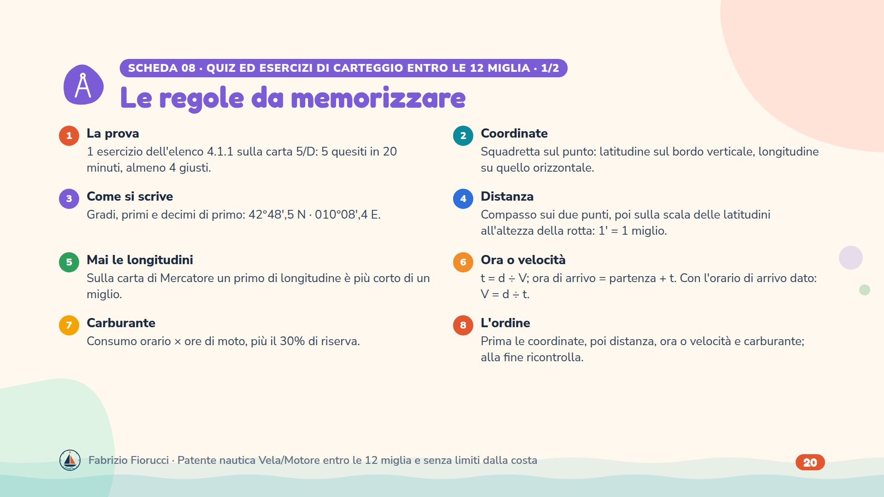
Notes:
Scheda della lezione 8. Forchette ufficiali: di solito ±0,3 miglia sulla distanza, ±3 minuti sull'ora, ±0,3′ sulle coordinate. Per esercitarsi: i 50 esercizi dell'elenco 4.1.1 e le 10 prove entro 12 miglia dell'appendice D, parte 1.

Slide 21
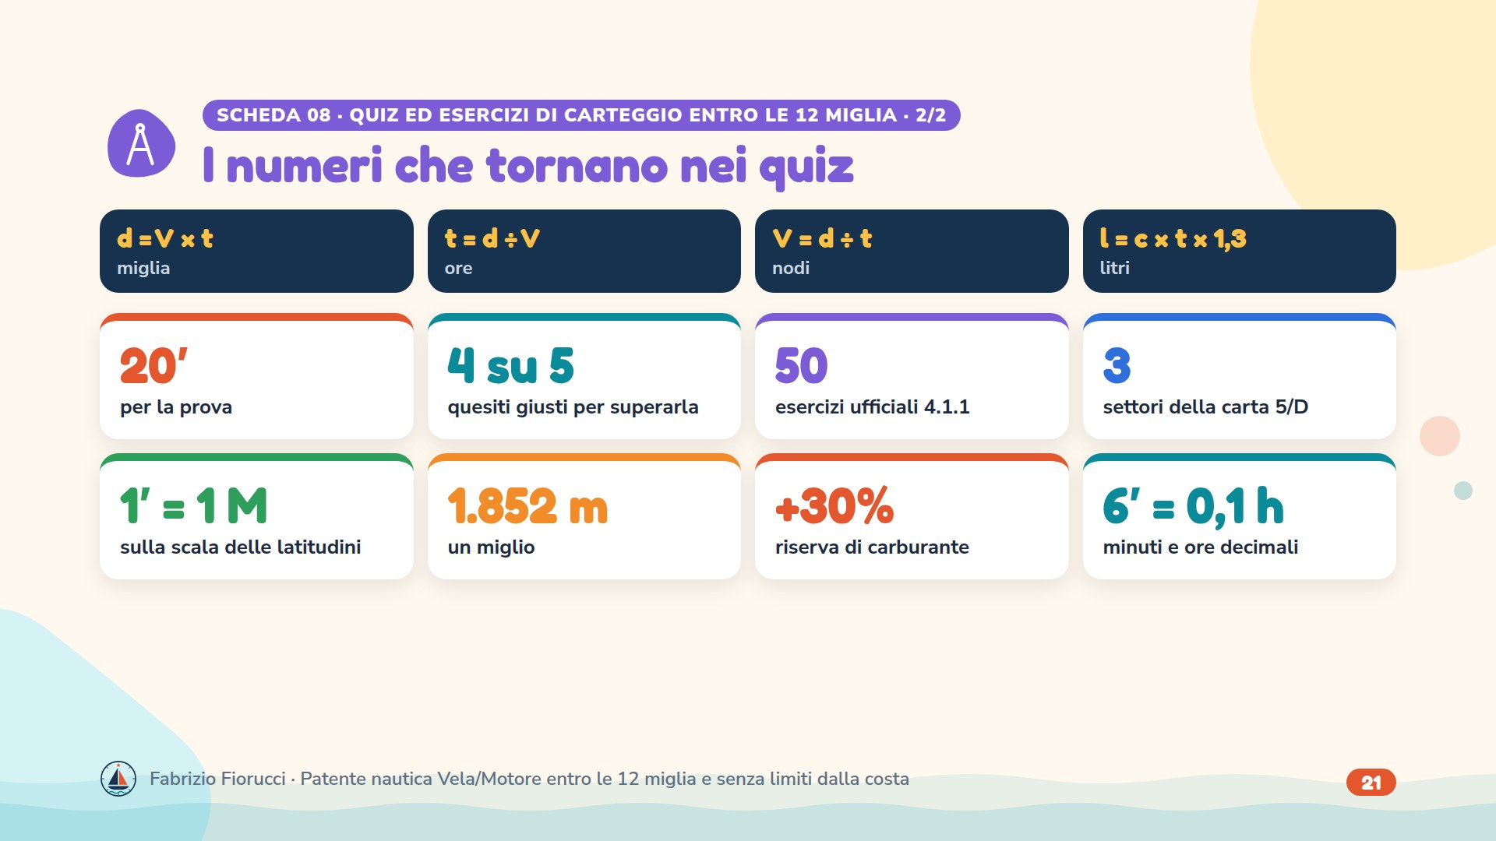
Notes:
Scheda della lezione 8. Forchette ufficiali: di solito ±0,3 miglia sulla distanza, ±3 minuti sull'ora, ±0,3′ sulle coordinate. Per esercitarsi: i 50 esercizi dell'elenco 4.1.1 e le 10 prove entro 12 miglia dell'appendice D, parte 1.

Slide 22
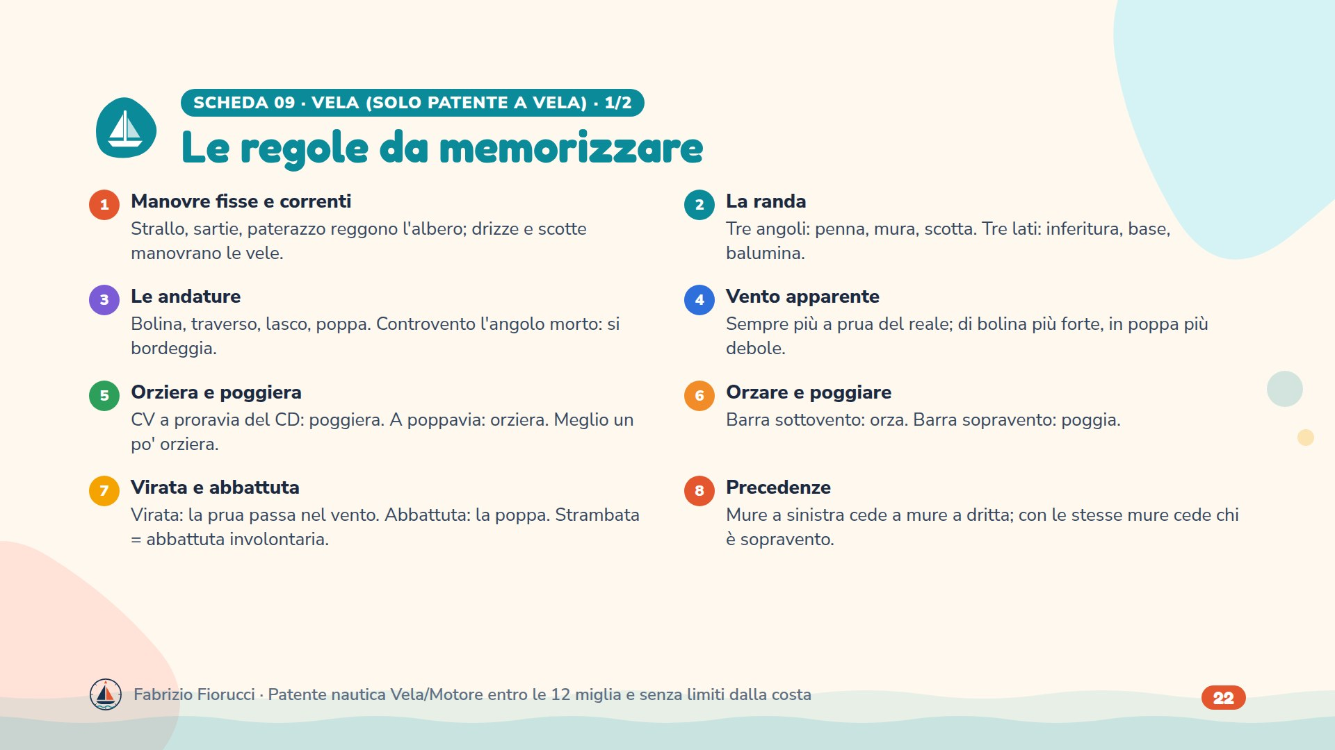
Notes:
Scheda della lezione 9, solo per la patente a vela. Quiz di vela: tutti Vero o Falso. Winch: sempre in senso orario. Si riduce appena ci si pensa.

Slide 23
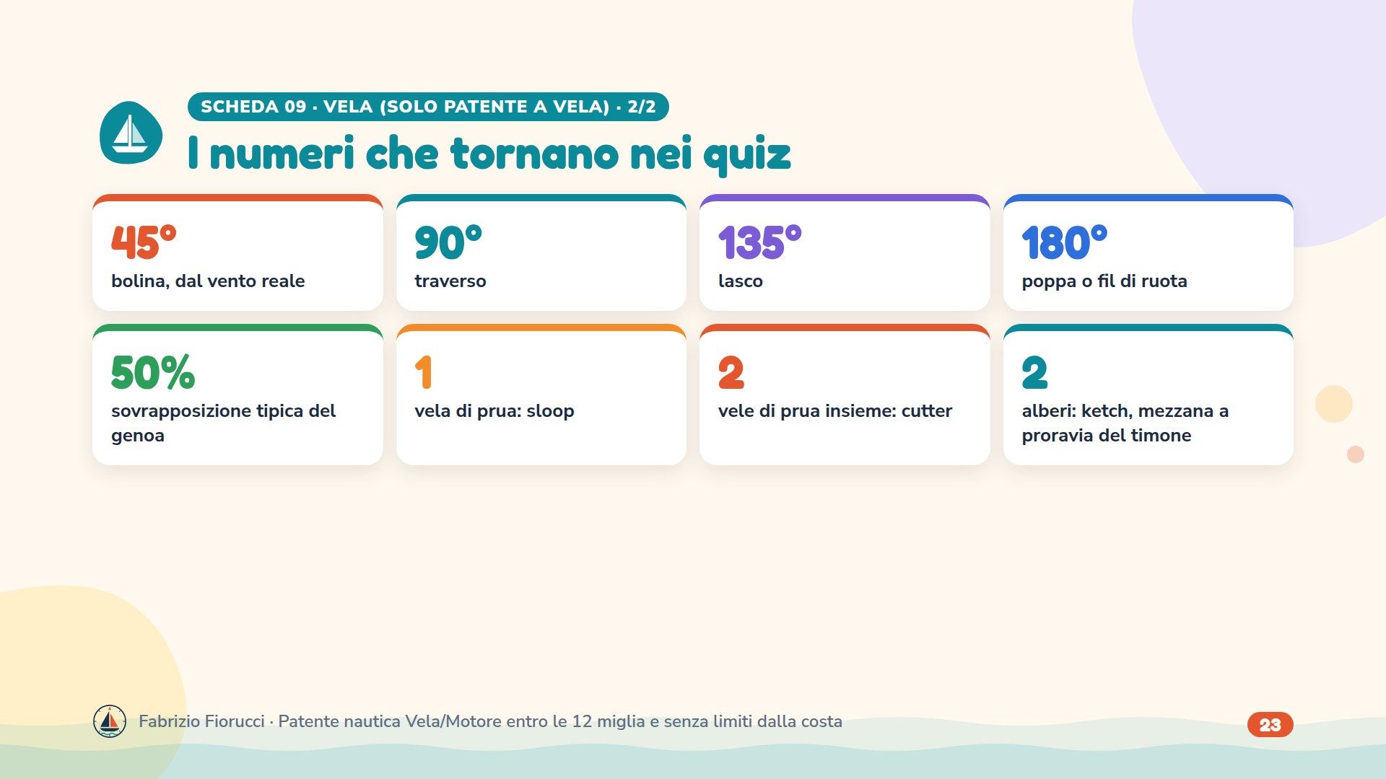
Notes:
Scheda della lezione 9, solo per la patente a vela. Quiz di vela: tutti Vero o Falso. Winch: sempre in senso orario. Si riduce appena ci si pensa.

Slide 24
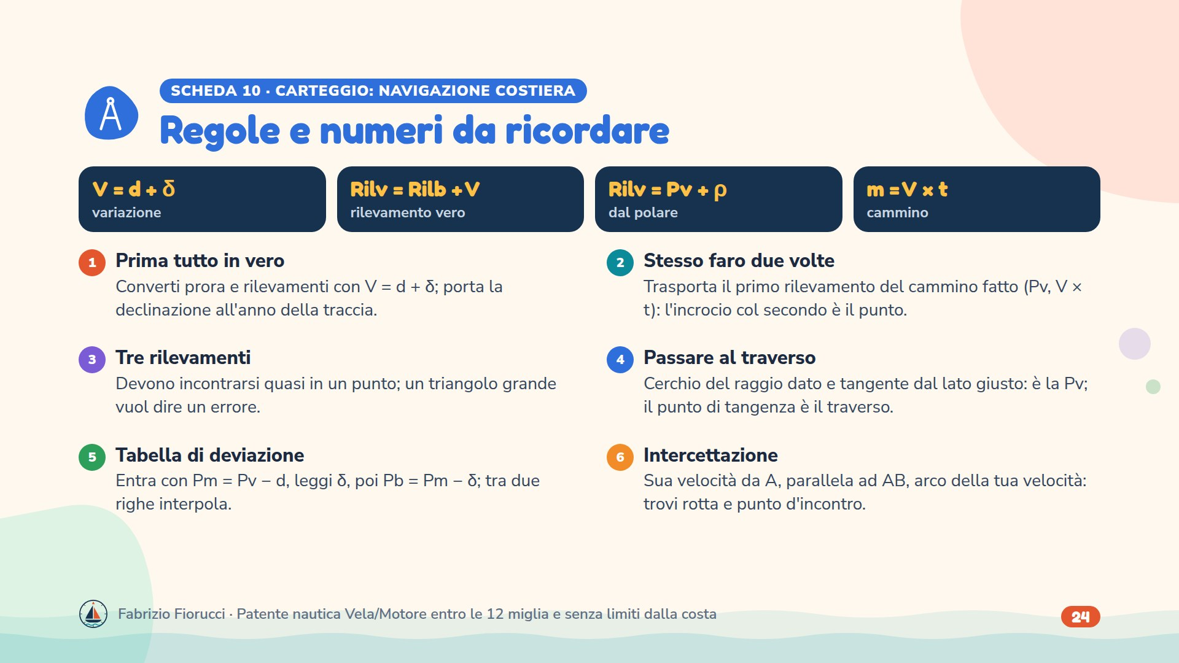
Notes:
Scheda della lezione 10: esercizi 5.x.3 della carta 5/D.

Slide 25
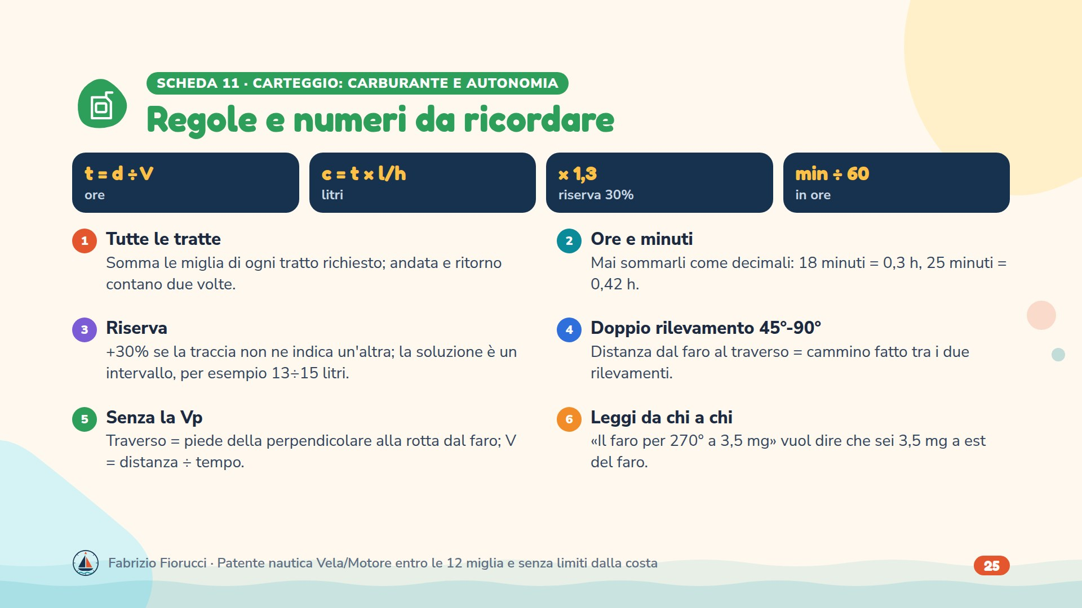
Notes:
Scheda della lezione 11: esercizi 5.x.2. Esempio: 16,2 mg a 6 kn = 2,7 h; × 4 l/h = 10,8 l; × 1,3 = 14,0 l.

Slide 26
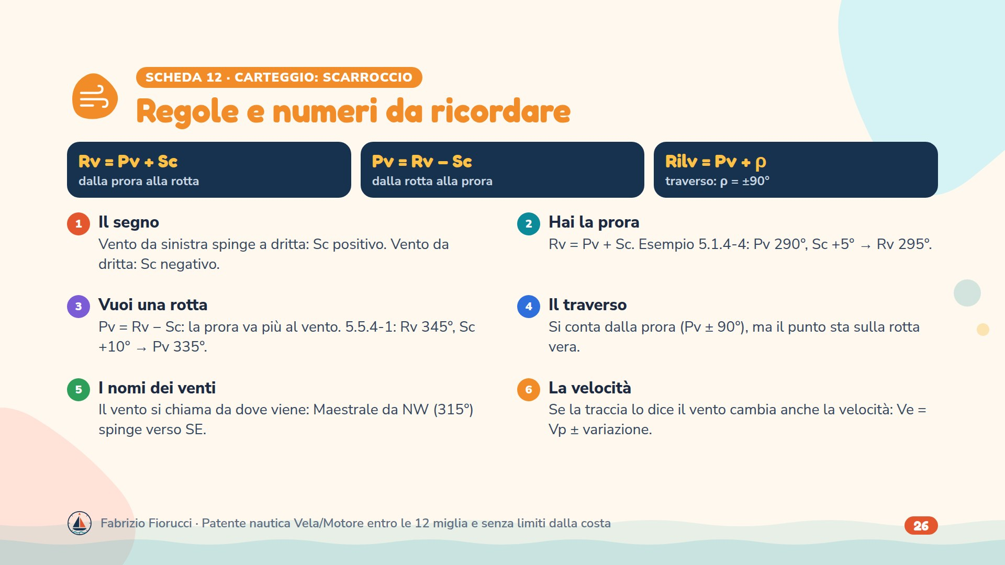
Notes:
Scheda della lezione 12: esercizi 5.x.4 su 5/D e 42/D.

Slide 27
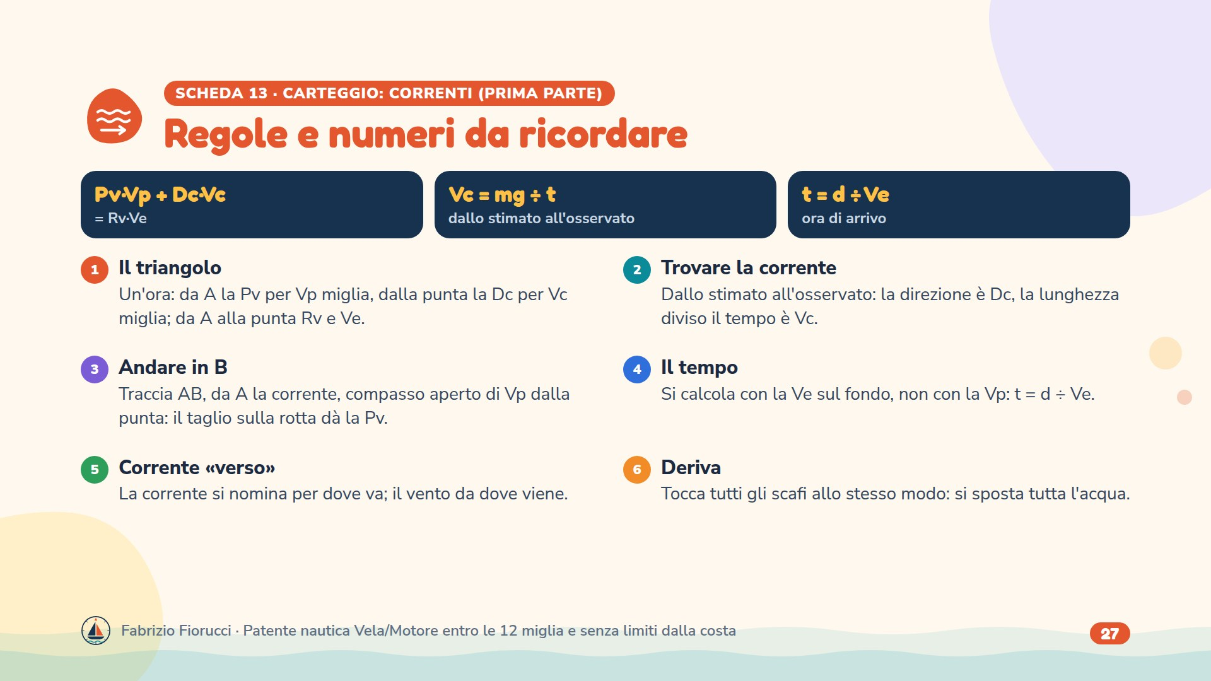
Notes:
Scheda della lezione 13: esercizi 5.1.1, 5.2.1, 5.3.1.

Slide 28
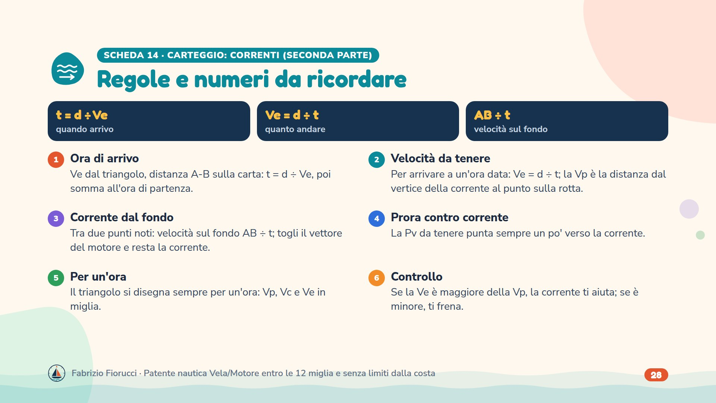
Notes:
Scheda della lezione 14: esercizi 5.4.1. Esempio 5.4.1-2: arrivo alle 11h08m.

Slide 29
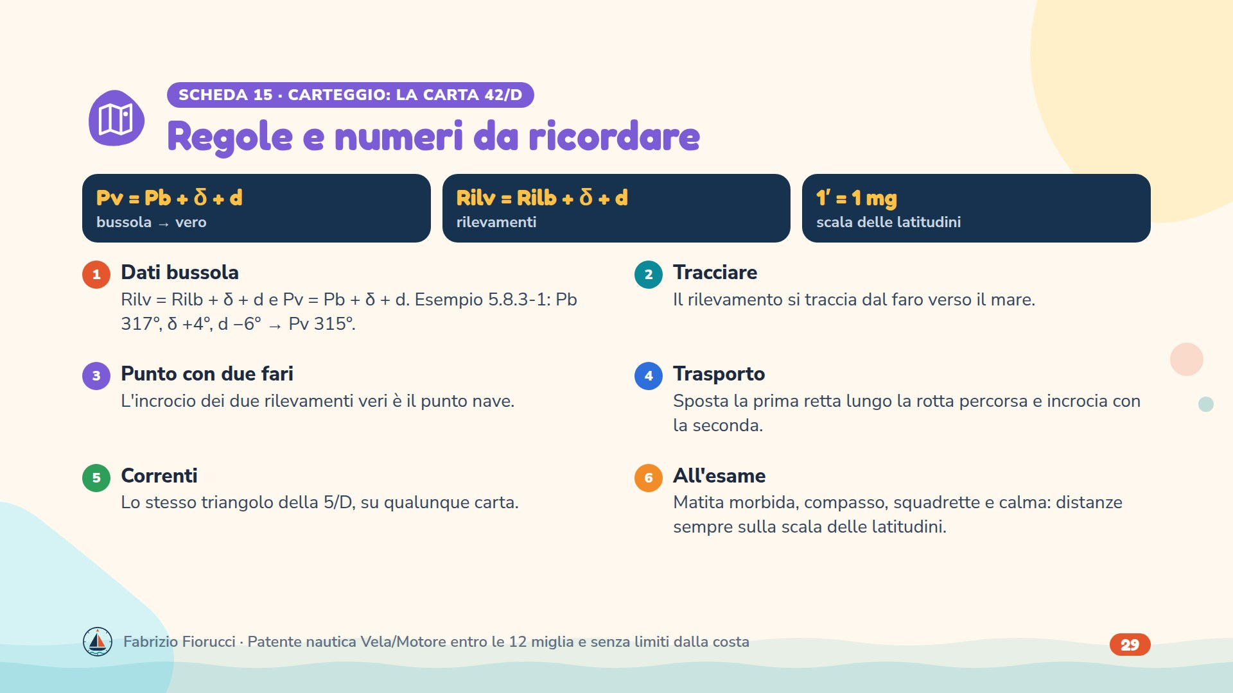
Notes:
Scheda della lezione 15: esercizi 5.5-5.8 della carta 42/D (Bocche di Bonifacio).

Slide 30
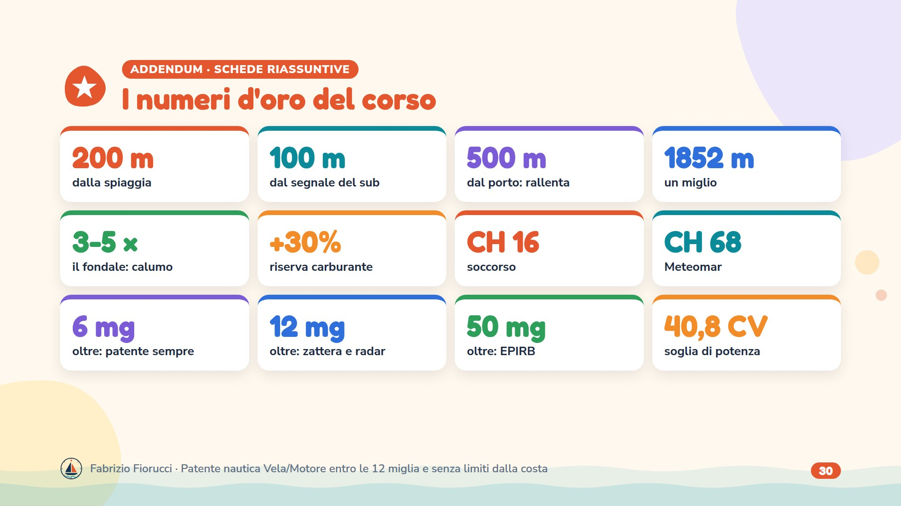
Notes:
Riepilogo dei numeri che tornano più spesso nei quiz base.

Slide 31
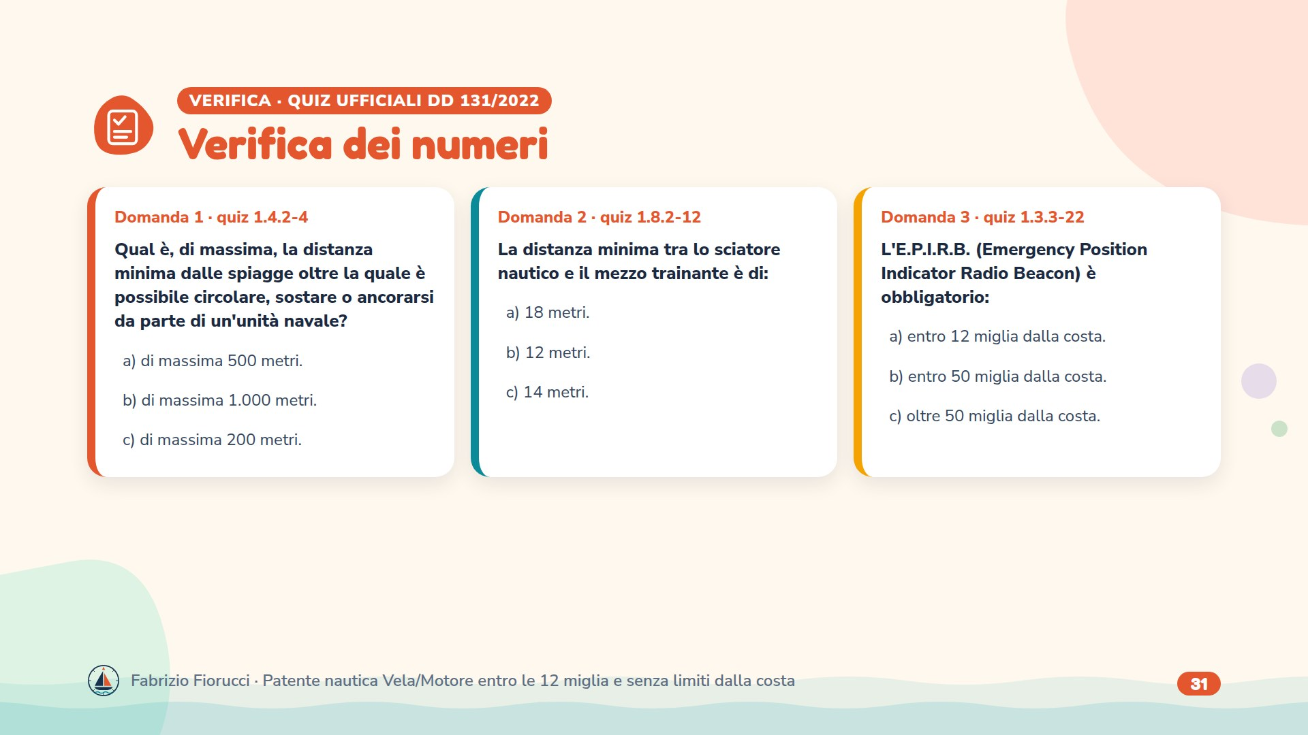
Notes:
Leggere le domande, lasciare un minuto per rispondere, poi passare alla slide con le risposte esatte.

Slide 32
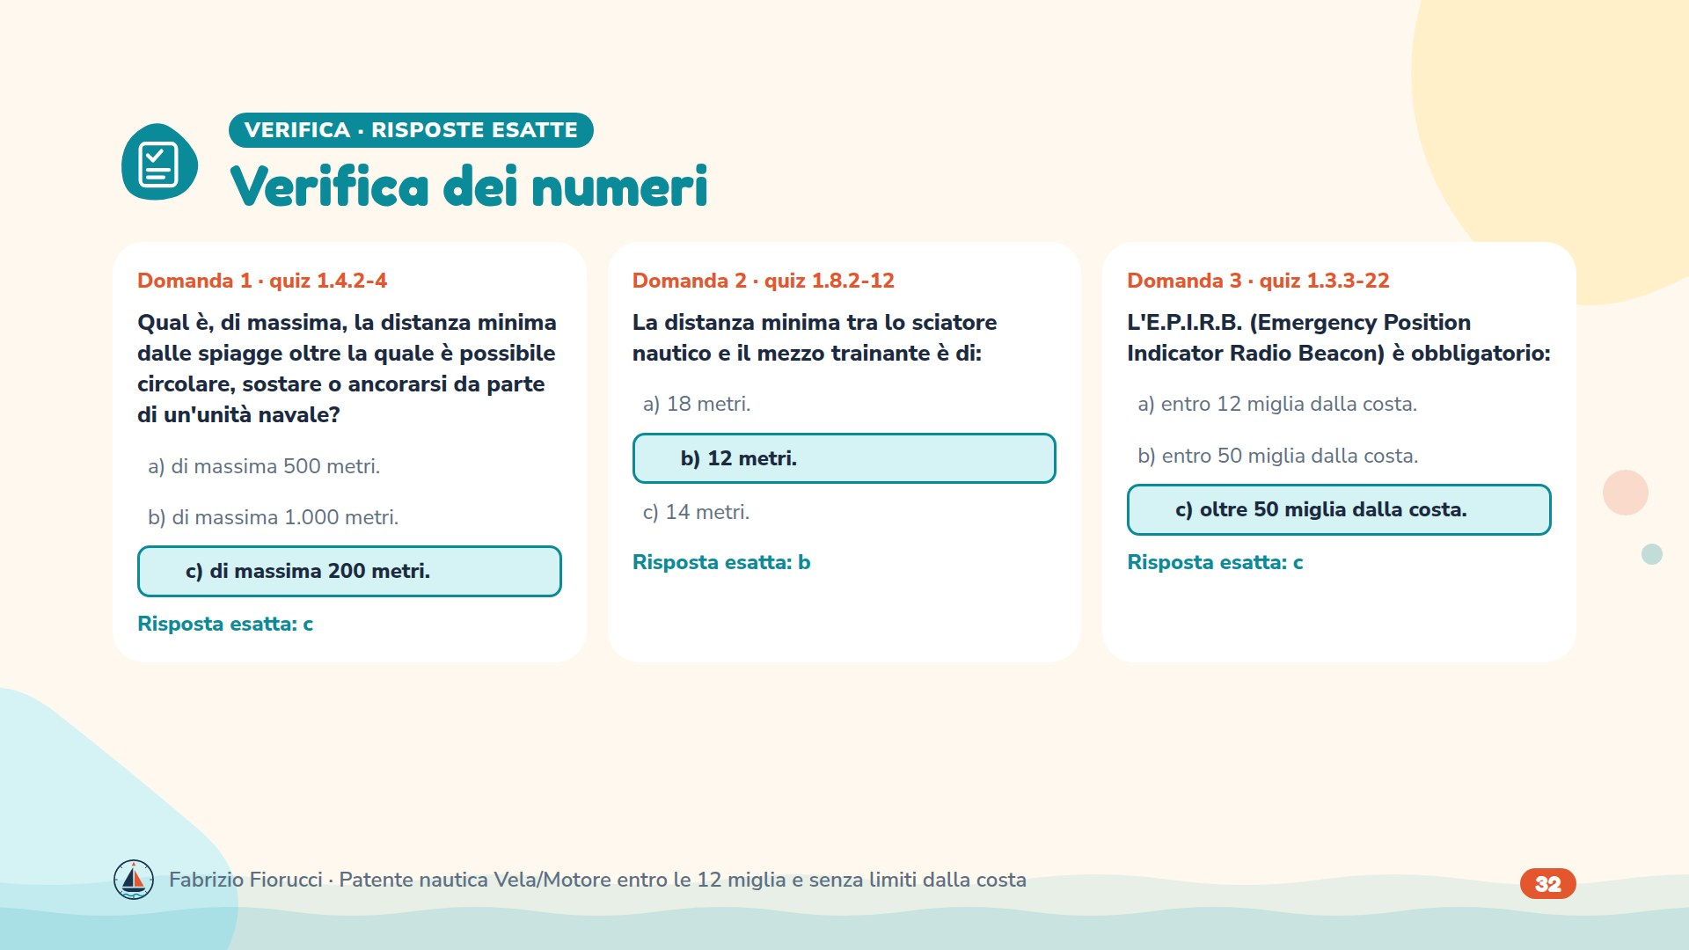
Notes:
Risposte: 1.4.2-4 → c) di massima 200 metri.; 1.8.2-12 → b) 12 metri.; 1.3.3-22 → c) oltre 50 miglia dalla costa.

Slide 33
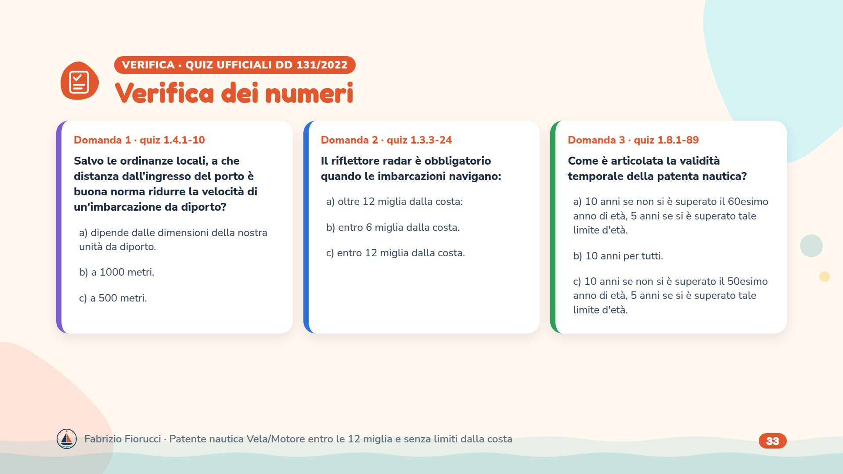
Notes:
Leggere le domande, lasciare un minuto per rispondere, poi passare alla slide con le risposte esatte.

Slide 34
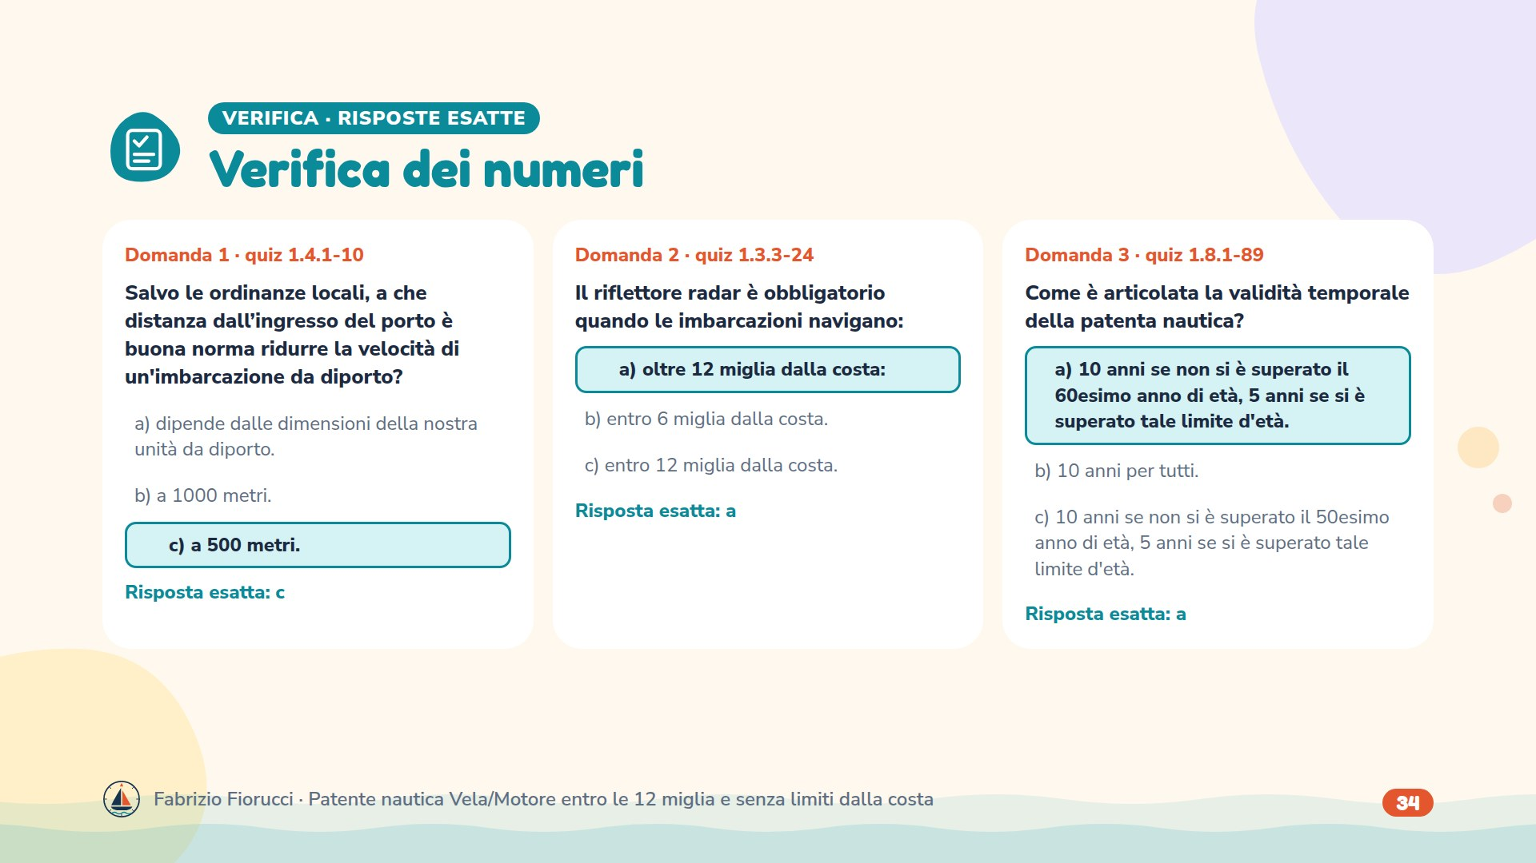
Notes:
Risposte: 1.4.1-10 → c) a 500 metri.; 1.3.3-24 → a) oltre 12 miglia dalla costa:; 1.8.1-89 → a) 10 anni se non si è superato il 60esimo anno di età, 5 anni se si è superato tale limite d'età.

Slide 35
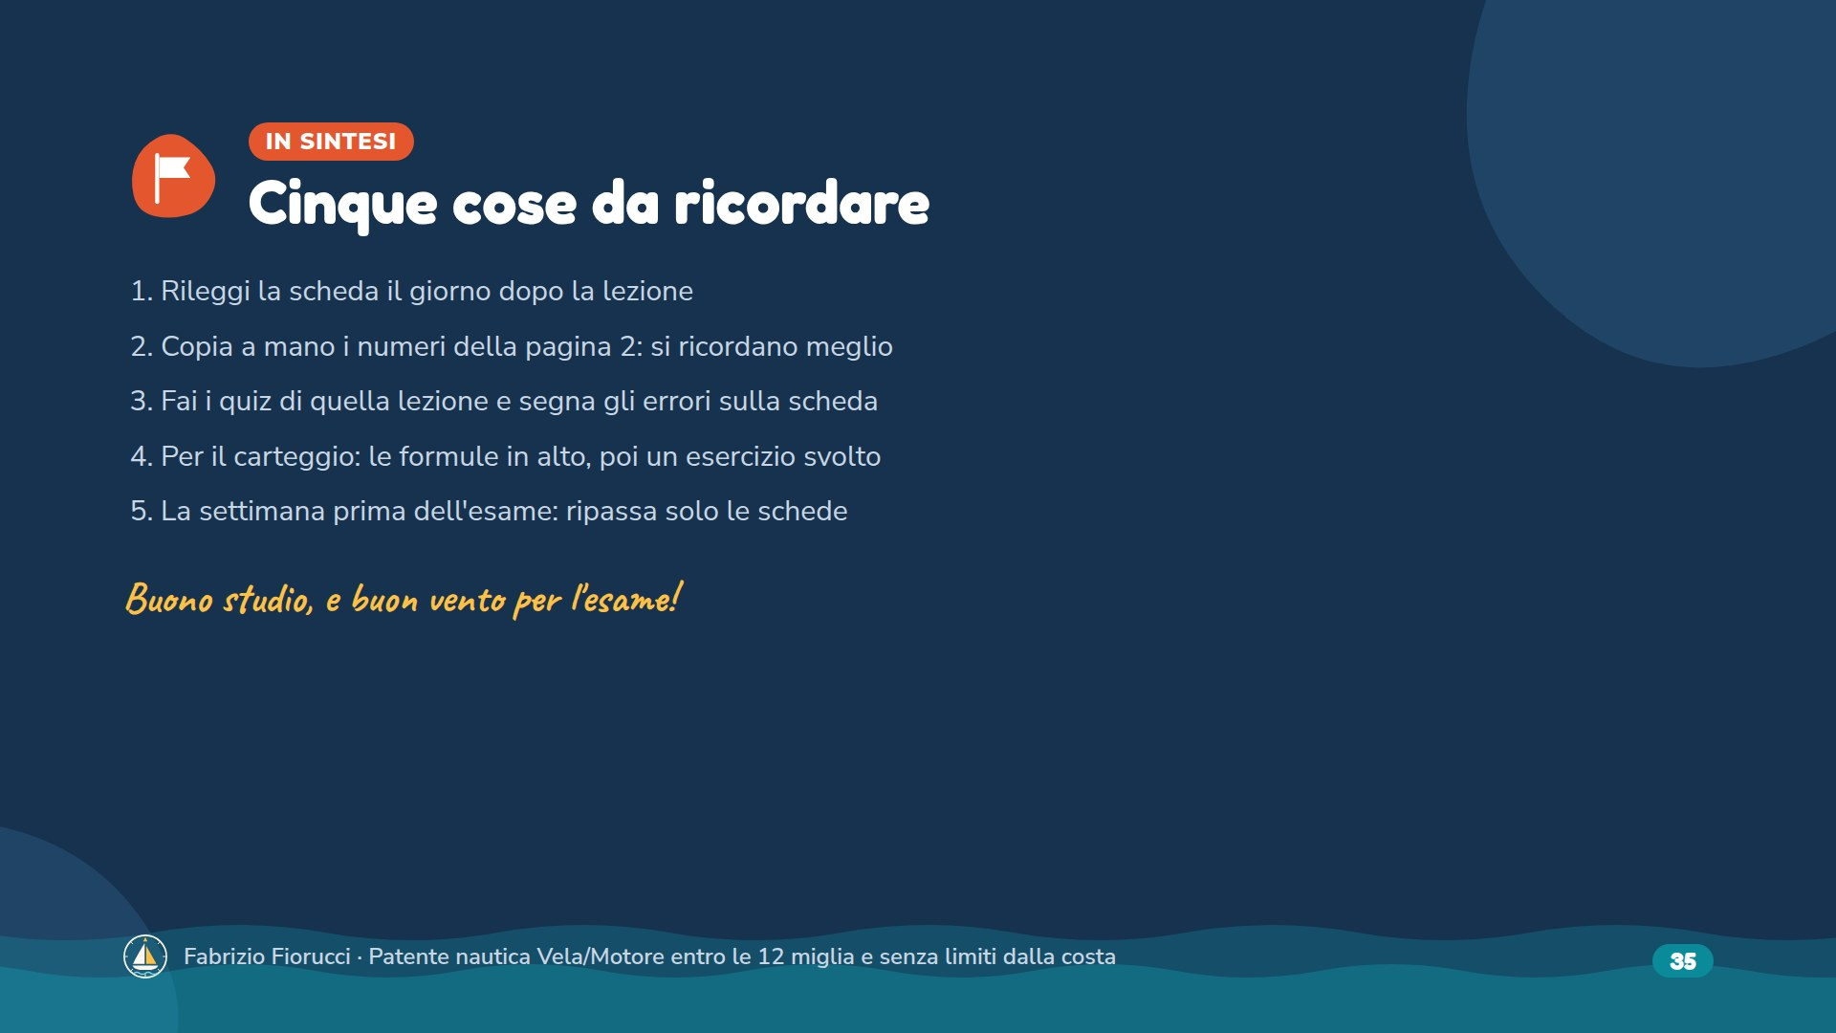
Notes:
Addendum · come ripassare con le schede.

